Slide 1
Garantías
mobiliarias: administración por Confecámaras, características y ejecución judicial.
SEBASTIÁN C. MARÍN BARBA

Slide 2
MÓDULO 1: ASPECTOS GENERALES.
Definición:
Garantía mobiliaria
Es toda operación que tenga como efecto garantizar una obligación con bienes muebles.

Slide 3
ANTECEDENTES:
La ley de garantías mobiliarias nació como una estrategia de Política Publica para apoyar la formalización, la competitividad, el crecimiento empresarial y la inclusión financiera a través de fuentes formales de financiación.
Desde el año 2010, el Gobierno Nacional se encargó de fortalecer esta estrategia a través del Plan Nacional de Desarrollo, hasta el año 2013, en donde se expidió la Ley 1676 con el propósito de promover el acceso de pequeñas y medianas empresas al crédito, a través de las GARANTÍAS MOBILIARIAS.

Slide 4
OBJETIVOS DE LA LEY:
Acceder a nuevas fuentes de financiación fortaleciendo la economía.
Incrementar el acceso al crédito.
Centralizar la información mediante el Registro Único de Garantías Mobiliarias.
Establecer con certeza reglas a las partes en el proceso de crédito frente a cuestiones de prelación.
Introducir procedimientos ágiles que permitan la recuperación del monto impagado del crédito.

Slide 5
ADMINISTRACIÓN POR CONFECÁMARAS: el registro de la garantía mobiliaria.
Será un registro único con una base de datos nacional que se llevará por la Confederación Colombiana de Cámaras de Comercio (Confecámaras) de manera centralizada.
Tendrá un efecto declarativo en el sentido de otorgar preferencia y oponibilidad del derecho de crédito ante terceros desde la fecha de su inscripción.
La Confederación Colombiana de Cámaras de Comercio (Confecámaras) podrá celebrar convenios con las Cámaras de Comercio para llevar el registro.
Dispone el artículo 39 de la ley de garantías mobiliarias: “En la inscripción, solo se verificará que cada uno de los campos obligatorios de los formularios de inscripción tenga algún contenido y que los documentos que según el reglamento del registro deban adjuntarse a los formularios de inscripción para efecto de la ejecución o restitución de la garantía mobiliaria por parte del garante, estén adjuntos.”

Slide 7
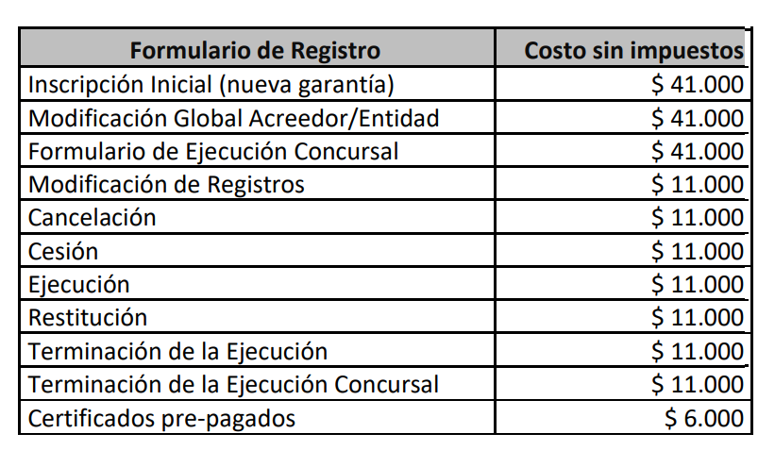
¿TIENE COSTO?

Slide 8
IMPORTANCIA DE LAS CÁMARAS DE COMERCIO:
La ejecución especial de la garantía mobiliaria.
Acompañamiento para la obtención de crédito mediante los programas de fortalecimiento empresarial.
ARTÍCULO 64. ENTIDADES AUTORIZADAS PARA CONOCER DE LA EJECUCIÓN ESPECIAL DE LA GARANTÍA. El trámite de ejecución especial de la garantía podrá adelantarse ante los notarios, y las Cámaras de Comercio.
¿Por qué especial? … Porque no requiere intervención judicial.
¿Qué se requiere? … Que esté pactado en el contrato.
¿A quién está dirigido? … Pymes, esto es, activos entre 500 a 30.000 SMLMV.
Tiempo estimado de ejecución: 20 a 60 días. (Cámara de Comercio de Medellín)
¿Tiene costo?
Imagen extraída de la Cámara de Comercio de Bogotá

Slide 9
DERECHOS Y OBLIGACIONES DEL DEUDOR:
DERECHOS:
Si el deudor garante mantiene la tenencia del bien en garantía, este tiene derecho, a menos que se acuerde lo contrario, de usar, transformar y vender, permutar o arrendar los bienes en garantía dentro del giro ordinario de sus negocios.
OBLIGACIONES:
Evitar perdidas y deterioro de los bienes en garantía.
Permitir la inspección de los bienes por parte del acreedor garantizado.
Asumir riesgos de destrucción, perdida o daño de los bienes dados en garantía.
Pagar los gastos y/o impuestos relacionados al bien en garantía.

Slide 10
DERECHOS Y OBLIGACIONES DEL ACREEDOR:
OBLIGACIONES:
Ejercer cuidado razonable de la custodia y preservación de los bienes.
Mantener los bienes en garantía de manera que sean identificables.
En caso de pagos parciales el acreedor debe, al menos que se pacte lo contrario, presentar el formulación registral de modificación por eliminación de bienes en garantía o rebaja del monto máximo de la obligación.
El acreedor debe registrar la garantía mobiliaria en el Registro de Garantías Mobiliarias, quien hace publica la información.
DERECHOS:
Al pago de la obligación en los términos pactados y ejecutar la garantía en caso de incumplimiento.
Usar los bienes de la garantía dentro del alcance que determine el contrato.
Cobrar los gastos de mantenimiento.
Si va a ejecutar la garantía sobre un crédito, puede otorgar nuevas instrucciones de pago.
Control y tenencia del bien, iniciada la ejecución de la garantía.
La apropiación o enajenación del bien ante el incumplimiento del deudor garante.

Slide 11
Bienes que pueden servir como garantía.
Corporales e incorporales
Presentes y futuros
Derivados y atribuibles
Corporales que ocupan un lugar en el espacio y tienen dimensiones físicas relevantes. Incorporales, no tienen cuerpo físico, como por ejemplo, licencias, patentes, etc.
Presentes, que se tienen al día de la realización del contrato, y futuros los que no se tiene pero por ejemplo los que se adquirirán con el crédito.
Los que se puedan identificar como provenientes de los bienes originalmente gravados.
Para dar un bien de propiedad industrial como garantía mobiliaria, deberá tramitarse ante la SIC con su respectiva valoración económica.

Slide 12
OTRAS CARACTERÍSTICAS:
La oponibilidad: deber de inscribir la garantía mobiliaria antes del registro de ejecución concursal.
Caso de Hilanderías Universal S.A.S.: “Si la garantía no se hace oponible, la consecuencia
es la prevista en el artículo 901 del Código de Comercio, esto es, que la misma no surte efectos de oponibilidad en el proceso concursal y tendría el mismo tratamiento de un acreedor de quirografario.
La oponibilidad no es un requisito creado por la Ley 1676 de 2013, sino que ha operado, incluso, desde la prenda convencional prevista en el Código de Comercio de 1971. Así, la Ley 1676 de 2013 lo que creó fue un sistema registral nacional y digital, pero no cambia consecuencias jurídicas o sustanciales de las garantías.”
¿Garantía sobre bienes inmuebles? … ¿Regidos por la ley de garantías mobiliarias?

Slide 13
Ejecución de la garantía.
Pago directo
Ejecución judicial
Ejecución especial
En caso de incumplimiento de la obligación, el acreedor garantizado tendrá derecho a apropiarse del bien dado en la garantía en el pago de la deuda.
El mecanismo de ejecución judicial es un procedimiento regulado por el Código General del Proceso y en el articulo 61 de la Ley 1676 de 2013.
Realizado ante notarios y Cámaras de Comercio.

Slide 14
MÓDULO II: ASPECTOS PROCESALES.
La ejecución judicial de una garantía en el proceso de reorganización.
La ejecución judicial de una garantía en el proceso de reorganización.

Slide 15
PREMISAS:
1) La preferencia de un acreedor garantizado con garantía mobiliaria en un proceso de reorganización …
Superintendencia de Sociedades: OFICIO 220-223724 DEL 11 DE OCTUBRE DE 2022.
2) En el evento de presentarse incumplimiento del deudor, se puede ejecutar la garantía mobiliaria por el mecanismo de adjudicación o realización especial de la garantía real regulado en los artículos 467 y 468 del Código General de Proceso o de ejecución especial de la garantía, en los casos y en la forma prevista en la ley de garantías mobiliarias.

Slide 16
FUENTES NORMATIVAS:
Art. 61 de la Ley 1676 de 2013 (Ley de garantías mobiliarias)
Arts. 444, 467 y 168 de la Ley 1564 de 2012 (Código General del Proceso)
Arts. 2.2.2.4.2.33.; 2.2.2.4.2.36.; 2.2.2.4.2.37. del Decreto 1074 de 2015.

Slide 17
PASO A PASO:
1. Identificación del bien (necesario o no necesario):
El deudor deberá manifestar con la solicitud de inicio al proceso concursal cuáles son los bienes necesarios para el giro ordinario de sus negocios.
2. Oportunidad del acreedor para solicitar la ejecución:
De los bienes no necesarios: desde el inicio del proceso y decidido luego en la providencia que aprueba el proyecto de graduación y calificación de créditos.
De los bienes necesarios: luego de confirmado el acuerdo de reorganización.

Slide 18
PASO A PASO:
3. Con la solicitud de ejecución el acreedor deberá:
A) título que preste mérito ejecutivo; b) el contrato de hipoteca o de prenda; c) un certificado del registrador respecto de la propiedad del ejecutado sobre el bien perseguido y, en el caso de la prenda sin tenencia, un certificado sobre la vigencia del gravamen; d) un avalúo del bien y e) la liquidación del crédito hasta la fecha.
4. El avalúo deberá atender lo establecido en el artículo 444 del Código General del Proceso.
- Sin perjuicio de una demostración diferente, los inmuebles serán por el 50% adicional al valor catastral.

Slide 19
PASO A PASO:
5. Determinado el valor del bien, el juez del concurso decidirá la ejecución de la garantía.
Si el valor del bien no es suficiente para saldar la obligación, el acreedor garantizado podrá continuar como acreedor en el proceso concursal para obtener el saldo faltante.
Por el contrario, si el bien sobre pasa el crédito garantizado, el remanente deberá ser entregado.
Nota 1. Si hubiese procesos ejecutivos previos al inicio del de reorganización, el acreedor garantizado podrá continuar la ejecución ante el juez de ejecución o en su defecto solicitarla al interior del proceso concursal.

Slide 20
CONCLUSIONES …
Aprovechar el acompañamiento de la Cámara de Comercio de Valledupar en sus programas de fortalecimiento empresarial con miras a obtener facilidades de crédito a través del otorgamiento de garantías mobiliarias.
Por practicidad, convenir una forma de ejecución especial de las garantías mobiliarias y hacerlas valer a través del Centro de Conciliación y Arbitraje de la Cámara de Comercio de Valledupar.
En defecto de lo anterior, tener presente el procedimiento para la ejecución judicial de la garantía mobiliaria ante la Superintendencia de Sociedades.

